Slide 1
Introduction to MS Dynamics NAV
(Reminders-Upomínky)
Ing.J.Skorkovský,CSc.
MASARYK UNIVERSITY BRNO, Czech Republic
Faculty of economics and business administration
Department of corporate economy

Slide 2
Reminders
Reminders – better control over receivables
  In MS Dynamics NAV, a reminder is similar to an invoice. When you create a reminder, you must fill in a reminder header and one or more reminder lines.
  You can fill in a header manually and have the program fill in the lines.
  OR
  - you can have the program create reminders for all customers automatically.

Slide 3
Upomínky
Upomínky – lepší kontrola nad pohledávkami
  V ERP MS Dynamics NAV je upomínka velmi podobná faktuře. Když začnete vytvářet novou upomínku, musíte vyplnit její hlavičku a jednu nebo více řádek této upomínky.
  Vyplnění hlavičky můžete dělat ručně a následně nechat program, aby doplnil řádky
  NEBO
  - Necháte program, aby automaticky vytvořil pro všechny upomínky pro zákazníky po splatnosti

Slide 4
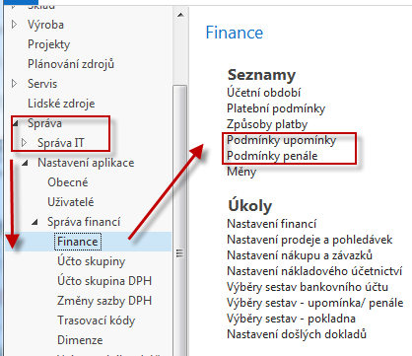
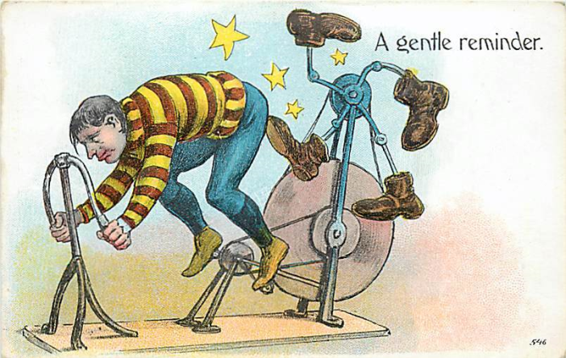
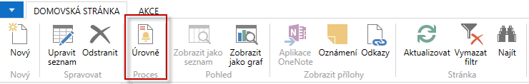
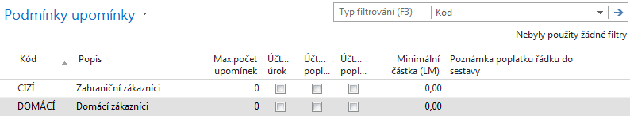
Reminder terms (podmínky upomínek)

Slide 5

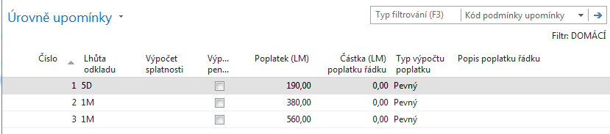
Reminders terms and levels (podmínky a úrovně)

Slide 6
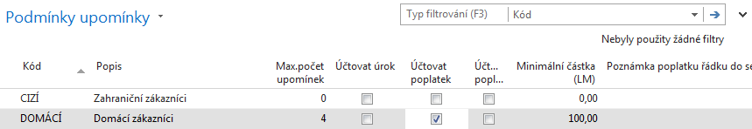
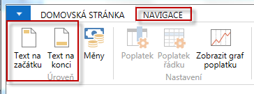
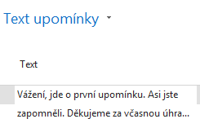
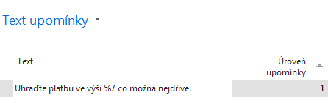
Reminder terms (podmínky a texty upomínek)

Slide 7
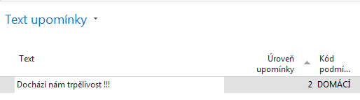
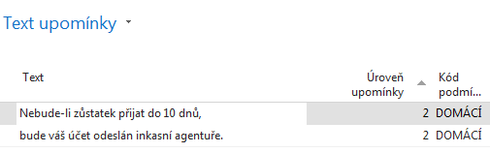
Reminder Setup – (nastavení a další texty)

Slide 8
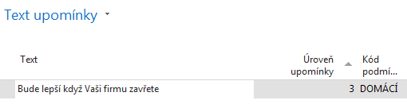
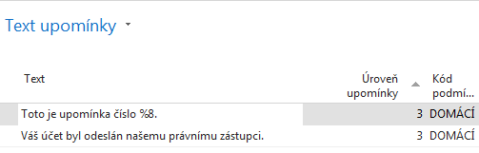
Reminder Setup – other texts (nastavení a další texty)

Slide 9
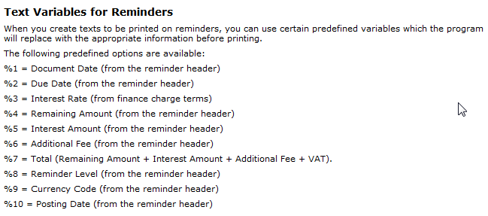
Reminder Setup (textové proměnné upomínek –druhý obdobný snímek je snímek s číslem 25 v sekci Penále)
%1=datum dokumentu z hlavičky upomínky, %2 = Datum splatnosti z hlavičky upomínky,
%3=úrok (z podmínek penále), %4= zbývající částka k proplacení (z hlavičky upomínky),
%5 = částka úroku (řádek upomínky), %6= poplatek,
%7=Celkem(zbývající částka + částka úroku + dodatečný poplatek + DPH),
%8=úroveň upomínky z hlavičky upomínky), %9=kód měny (z hlavičky upomínky), %10= datum zaúčtování

Slide 10

Automatické vytvoření upomínky
Otevřete okno upomínek (vyhledávací okno, ikona Nový)
V okně upomínek použijte ikonu Vytvořit upomínku oblasti Akce. Objeví se požadavkový panel dávky, která vytvoří upomínku
Nastavte filtr na zákazníka a/nebo na položky zákazníka, pokud chcete vytvořit upomínky pro vybrané zákazníky a/nebo pro specifikované zákaznické položky
Na záložce Volby (Možnosti) vyplňte pole relevantními informacemi. Pokud potřebujete Nápovědu, pak na každém poli, kde budete „ztraceni v překladu“ použijte klávesu F1.
Klikněte na OK abyste tak nastartovali dávku

Slide 11
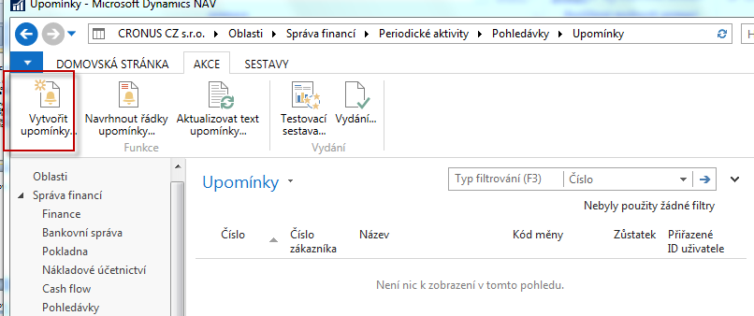

Reminder window (okno upomínek)

Slide 12
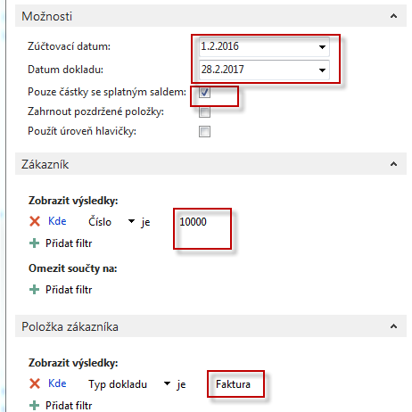
Reminder creation (vytvoření upomínky)

Slide 13
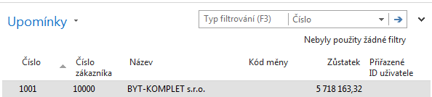

Created Reminder – (seznam vytvořených upomínek)

Slide 14
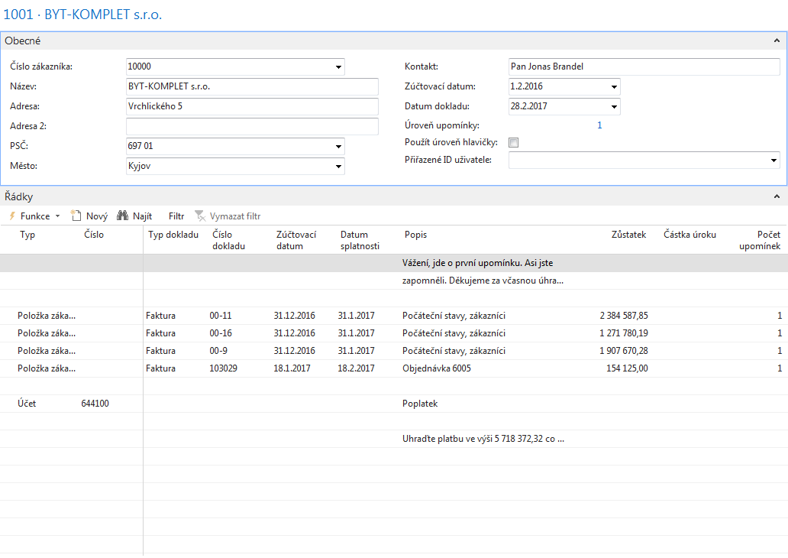
Created Reminder (vytvořená upomínka)

Slide 15
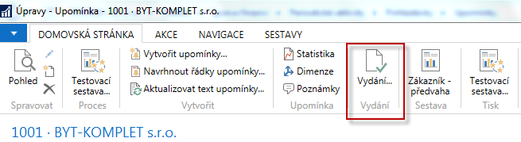
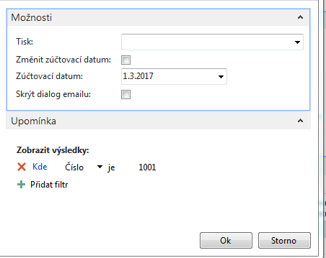
Issuing created reminder (vydání vytvořené upomínky)
Searching window ->Issued reminder
Vyhledávací okno- Vydané upomínky

Slide 16
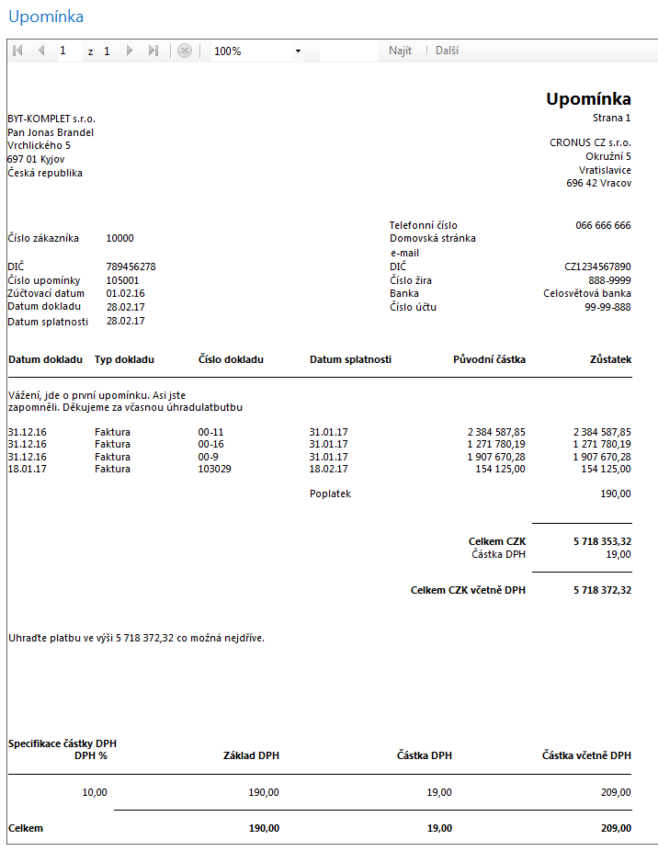
Issued reminder (vydaná upomínka)

Slide 17
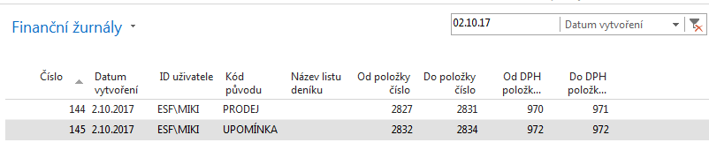
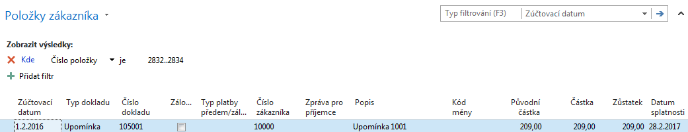
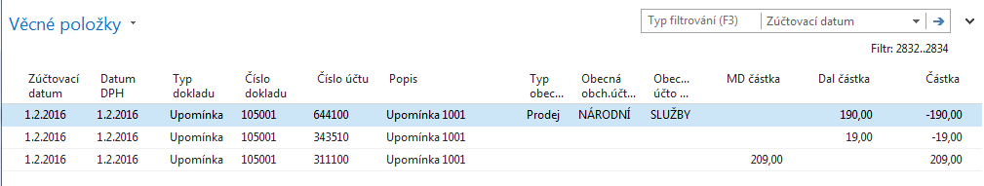
Customer Ledger Entry and G/L Entries

Slide 18
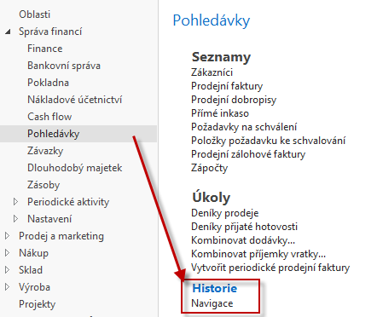
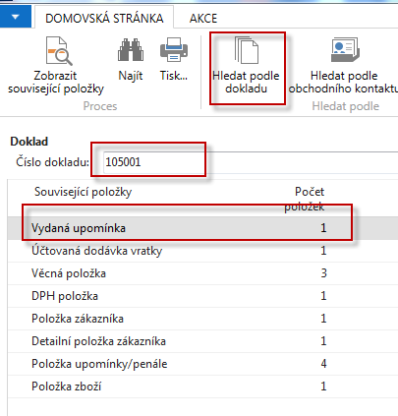
Navigate (vyhledání upomínky 105001)

Slide 19
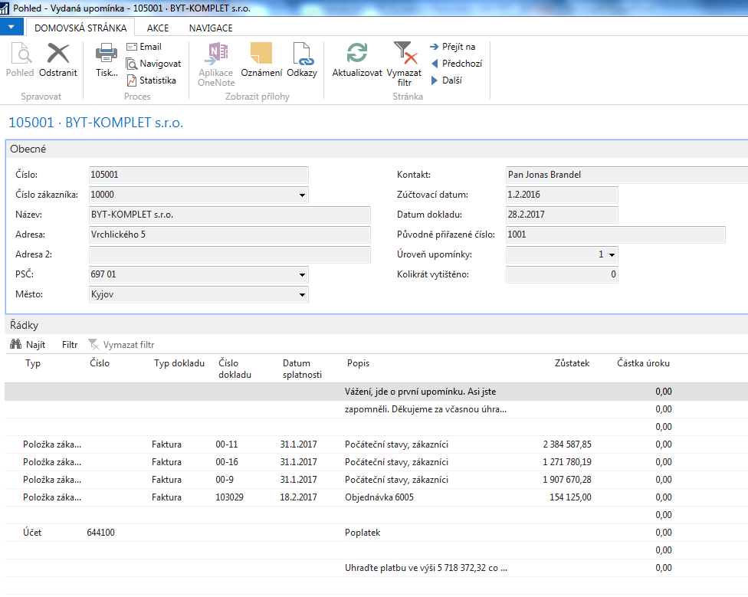
Issued Reminder level 1 (vydaná upomínka 1 úrovně)

Slide 20
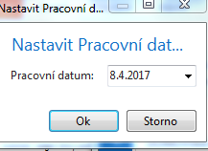
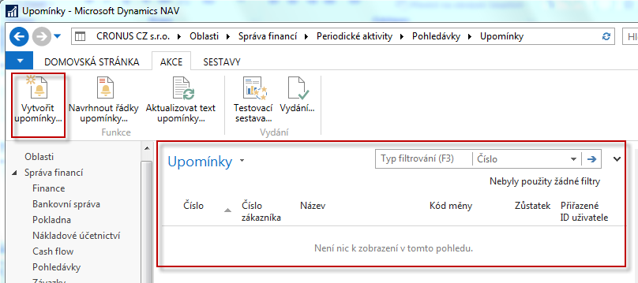
Change of the working date (8.4.) and 2nd level reminder
změna pracovního data

Slide 21
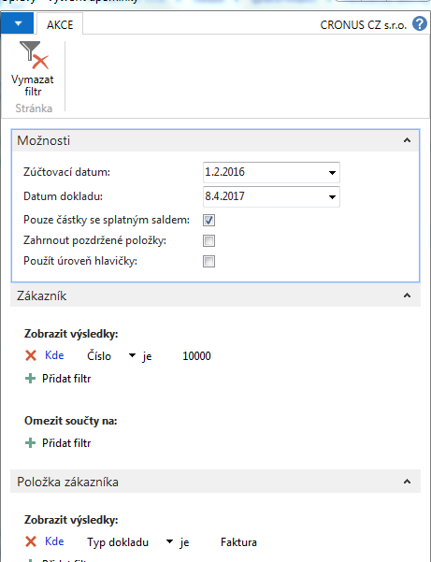
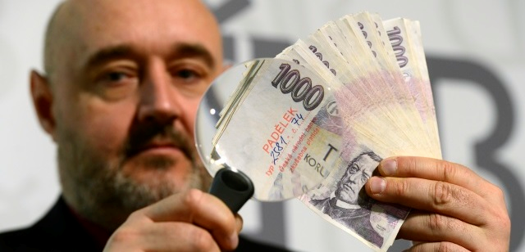
Creation of the 2nd level reminder – vytvoření upomínky 2 úrovně)

Slide 22
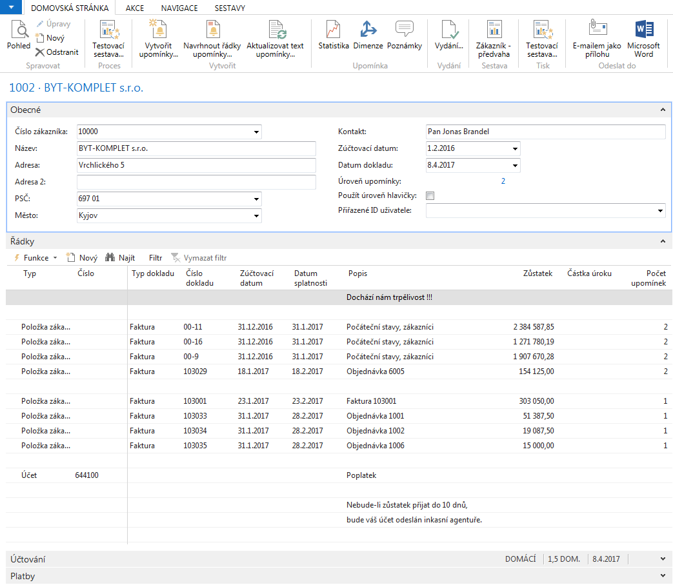
Reminder level 2 (upomínka 2 úrovně)

Slide 23
Sekce penále

Slide 24
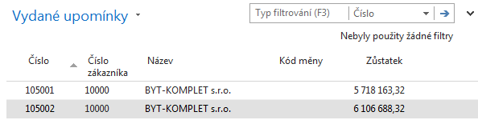
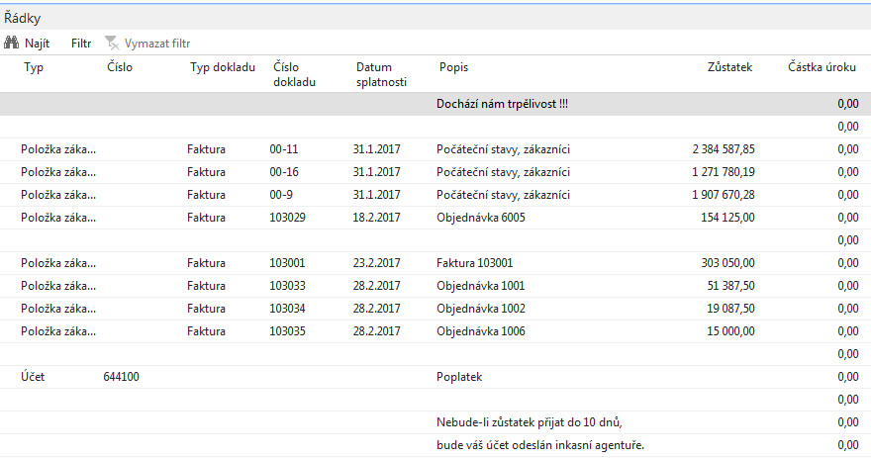
Issued Reminder level 2 (vydaná upomínka 2 úrovně)
Obě již vydané
upomínky

Slide 25
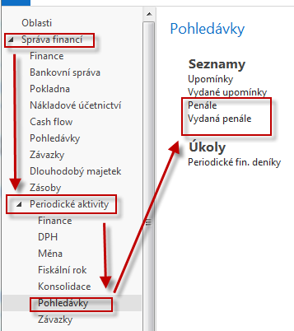
Finance Charge Terms – (penále- česká verze)
Textové proměnné pro penále
Při vytváření textů, které chcete vytisknout na penále, můžete použít určité předem definované proměnné, které program před tiskem nahradí příslušnými informacemi.
K dispozici máte následující předdefinované volby:
%1 = Datum dokladu (z hlavičky penále)
%2 = Datum splatnosti (z hlavičky penále)
%3 = Sazba (z Podmínek penále)
%4 = Zůstatek (z hlavičky penále)
%5 = Částka úroku (z hlavičky penále)
%6 = Poplatek (z hlavičky penále)
%7 = Celkem (Zůstatek + Částka úroku + Poplatek + DPH)
%8 = Kód měny (z hlavičky penále)
%9 = Zúčtovací datum (z hlavičky penále)

Slide 26
Finance Charge Terms - conditions
Pole Popis řádku
Podmínky penále .
Zde můžete zadat popis, který se má použít v poli popisu v řádcích penále. K dispozici máte následující předdefinované volby:
%1 = popis zákaznické položky
%2 = typ dokladu zákaznické položky
%3 = číslo dokladu zákaznické položky
%4 = sazba penále
%5 = částka zákaznické položky
%6 = zůstatek zákaznické položky
%7 = datum splatnosti zákaznické položky
%8 = kód měny pro hlavičku penále

Slide 27
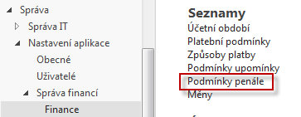
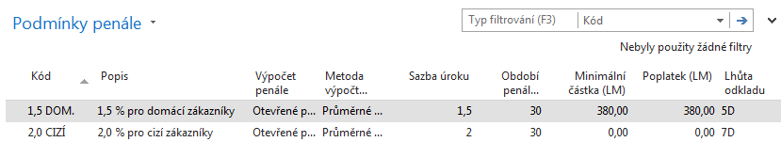
Finance Charge Terms – (penále- česká verze )

Slide 28
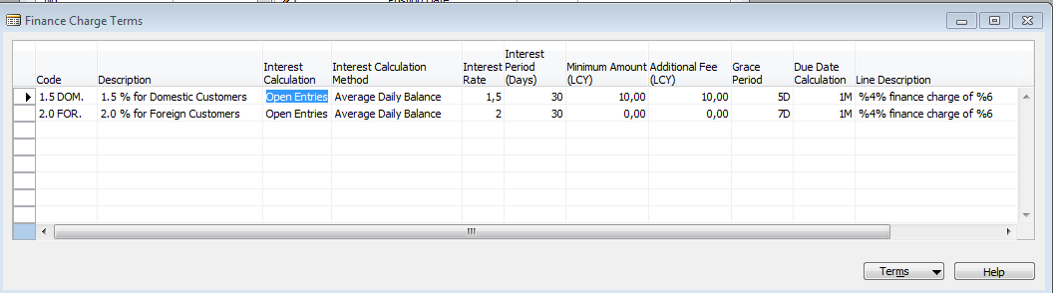
Finance Charge Terms – (English version)

Slide 29
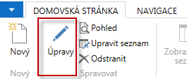
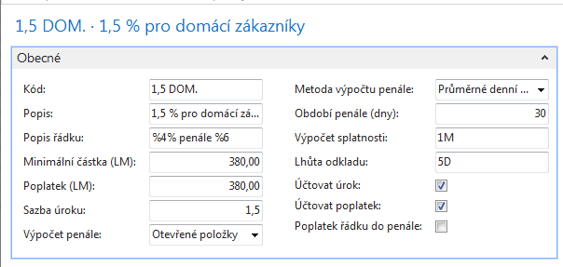
Finance Charge Terms

Slide 30
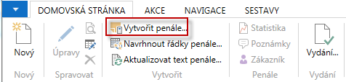
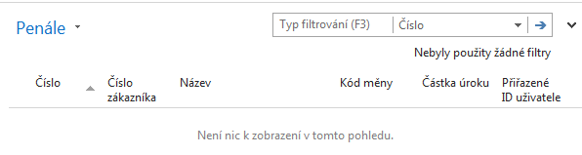
Finance Charge Memos – (penále)

Slide 31
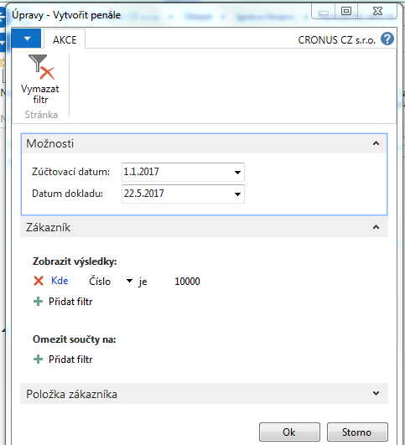
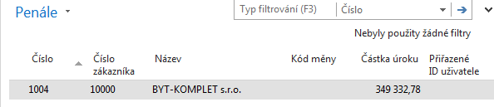
Finance Charge Memos
– (penále)

Slide 32
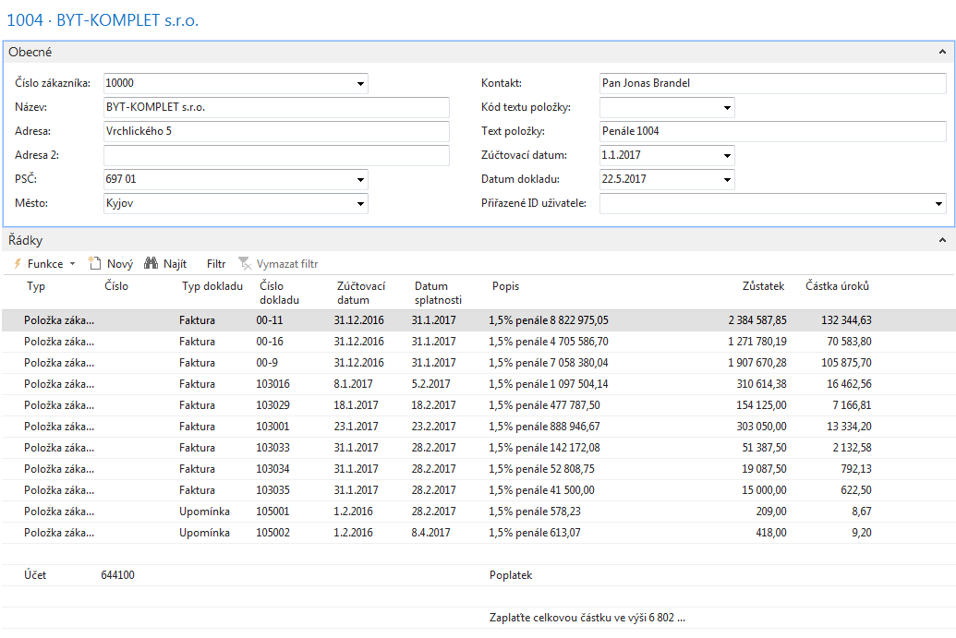
Finance Charge Memos
– (penále)

Slide 33
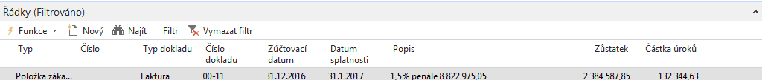
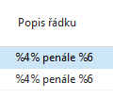
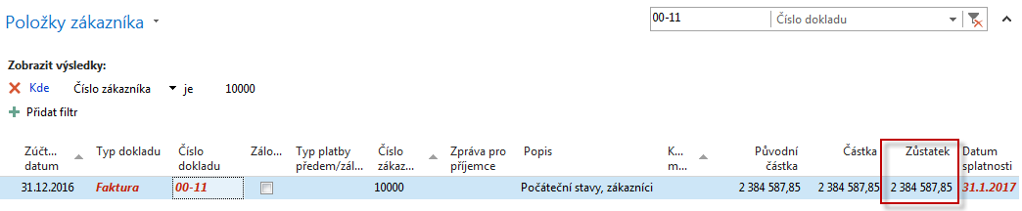
Finance Charge Memos
Analysis of the first line
– (penále)
Částka | Sazba | Částka úroků
8 822 975,05 | 1,50 | 132 344,63
%4 = sazba penále
%6 = zůstatek zákaznické položky
Částka úroků=(Částka/100)*1,5
Datum dokladu =22.5.2017
Dny po splatnosti =28+31+30+22=111 (únor-březen-duben-část května)
Číslo v Popisu -> penále = Zůstatek*(dny po splatnosti/Období penále) =2384587,85*(111/30)=8822975,05
(Výpočet podle Metody průměrného denního salda)

Slide 34
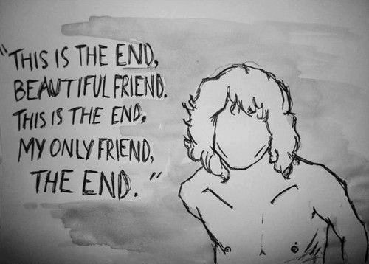
End of section
(Reminders and Financial Charge Memos)

